Slide 1
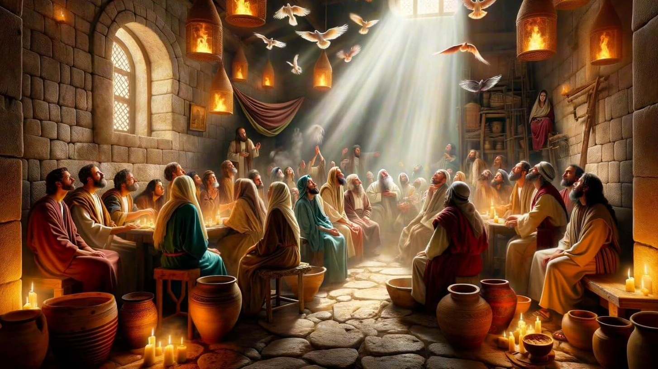
Uma Igreja que se arrisca
Eldon Junior

Slide 2
Texto Áureo
"Mas ele, estando cheio do Espírito Santo e fixando os olhos no céu, viu a glória de Deus e Jesus, que estava à direita de Deus." (At 7.55)

Slide 3

Introdução
Atos 6–7 apresenta Estevão como o primeiro mártir cristão.
Lucas descreve-o “cheio de graça e poder, fazia prodígios e grandes sinais entre o povo” (At 6.8).
Por que Estevão é modelo de cristão autêntico?
Integra graça e sabedoria (At 6.3,10).
Vive cheio do Espírito Santo (At 7.55).
Combina serviço prático (diaconia) e pregação ousada.

Slide 4
Sobre Estevão...
Cheio do Espírito e sabedoria (At 6.3,10): Lucas associa espiritualidade com racionalidade; fé cristã é experiência e reflexão.
Cheio de graça e poder (At 6.8): o termo charis indica favor divino, dynamis indica ação sobrenatural.
Combinação rara: servia mesas (diaconia) e fazia milagres; pregava e perdoava inimigos. O discípulo maduro é integral.

Slide 5
Eusébio (Hist. Ecl. II,1) chama Estevão de protomártir: “o primeiro a receber a coroa do martírio.”
Agostinho, em Sermão 316, diz: “Se Estevão não tivesse orado, a Igreja não teria Paulo.” (referindo-se à oração de perdão e a conversão de Saulo).
Orígenes vê no discurso de Estevão uma síntese da história da salvação: “Ele leu o Antigo e o Novo Testamento no Espírito.”
N. T. Wright e F. F. Bruce afirmam que seu discurso mostra “cosmovisão cristã em confronto com a religiosa da época, centrada no Templo; Estevão desloca o centro do Templo para Cristo”.

Slide 6
TÓPICO I – ESTEVÃO E A IGREJA QUE TEM SUA FÉ CONTESTADA

Slide 7
1. A verdadeira fé será contestada
Jesus previu (Jo 15.18-20). A fé cristã confronta estruturas de poder e idolatria (At 17.6-7).
Por que Estevão enfrentou oposição?
Pregava Jesus como cumprimento da Lei (At 6.14) – desafiava a centralidade do Templo.
Judeus helenistas (Sinagoga dos Libertos) tinham zelo pela Lei, mas sem Cristo (Rm 10.2).

Slide 8

A fé bíblica confronta ideologias e pecados modernos. A igreja que não enfrenta oposição deve perguntar se ainda prega a cruz (Gl 5.11).
Apologia atual:
Pesquisas (Barna Group, 2023): 2/3 dos jovens cristãos sentem-se despreparados para responder a ataques de fé.
Pesquisas (Barna Group, 2022) mostram que 47% dos jovens cristãos têm medo de compartilhar a fé por receio de críticas.

Slide 9

2. A fé sob ataque – contexto
Quem atacou? Judeus da diáspora (Libertos: ex-escravos judeus vindos de Roma). Eram a elite helenista da época.
Por que se levantaram? Medo de perder relevância e controle do culto.
Sinais e prodígios: confirmavam a pregação (Mc 16.20).

Slide 10
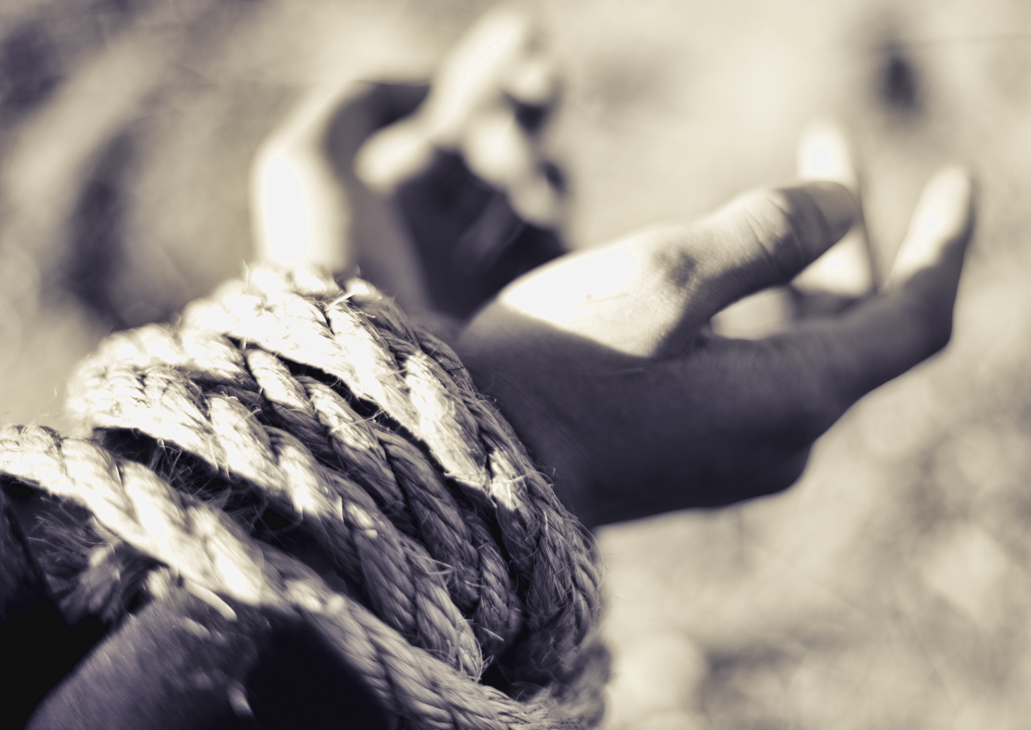
A fé sob ataque...
Tertuliano (Apologeticum, 50): “O sangue dos mártires é a semente da Igreja.”
Justino Mártir narra perseguições similares no século II (Apologia I).
Hoje: Relatórios da Portas Abertas 2024: 365 milhões de cristãos enfrentam perseguição alta ou extrema. Estevão antecipa a realidade de perseguição contínua.

Slide 11
3. A disputa com Estevão
Suzéteo (συζητέω): debate intenso, como em Mc 8.11 (disputa de Jesus com fariseus).
Eles não podiam resistir à “sabedoria” (σοφία) e ao “Espírito” (πνεῦμα) (At 6.10).

Slide 12
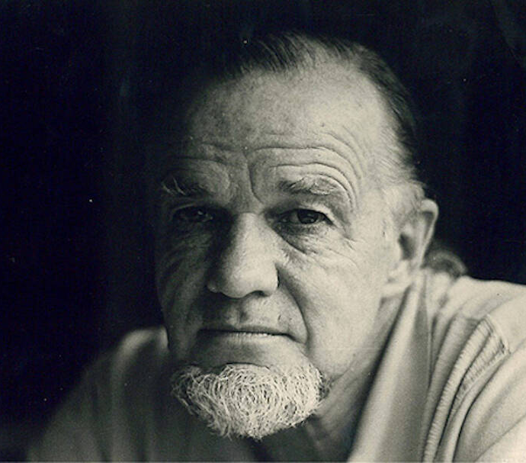
HOJE...
As disputas ocorrem em tribunais, universidades, mídias.
“Guerras de narrativa”: secularismo, ateísmo militante, revisionismo histórico.
Meios usados: leis contrárias a princípios bíblicos, cultura do cancelamento, relativismo moral.
Francis Schaeffer: “Cada geração deve defender a verdade de Deus onde ela é atacada.”

Slide 13
4. Falsa narrativa
Falsas acusações: At 6.13-14 – “blasfêmias contra o lugar santo e a lei”.
Exemplos bíblicos: Jesus acusado de blasfêmia (Mt 26.65), Paulo de incitar rebelião (At 17.6).
Hoje: Narrativas de que a moral cristã é opressiva, ou de que a fé é irracional.
A Igreja deve responder: com mansidão e temor (1Pe 3.15), e vida coerente.

Slide 14
TÓPICO II – ESTEVÃO E A IGREJA QUE DEFENDE SUA FÉ

Slide 15
1. Apologética de Estevão – Deus na história
Atos 7: um dos discursos mais longos do NT.
Revisita Abraão, José, Moisés, Davi.
Mostra que Deus nunca esteve limitado ao Templo; Ele se revela na história e culmina em Cristo.
Teologia bíblica: Estevão lê toda a história de Israel cristocentricamente.

Slide 16
1. Apologética de Estevão – Deus na história
Agostinho: “O Novo está oculto no Antigo; o Antigo se revela no Novo.”
01
Conhecer a Bíblia e sua narrativa redentiva. A defesa da fé requer estudo.
02

Slide 17
Arquitetura do discurso...
Abraão (7.2–8): Deus chama fora do Templo → a presença não está cativa a um lugar.
José (7.9–16): o enviado rejeitado torna-se salvador — tipologia de Cristo.
Moisés (7.17–43): três ciclos de rejeição (por Israel) + promessa do Profeta como ele (Dt 18) → Cristo.
Tabernáculo/Templo (7.44–50): o Altíssimo não habita em casas feitas por mãos (Is 66.1–2; 1Rs 8.27).
Acusação profética (7.51–53): “duros de cerviz… sempre resistis ao Espírito.”

Slide 18
Teologia do Templo: lugar pedagógico e provisório; em Cristo, Deus habita na comunidade pelo Espírito (Ef 2.21–22)
Aplicações:
Precisamos ensinar a igreja a contar a História (Gênesis → Cristo → Igreja).
Usar a intertextualidade (Am 5.25–27; Is 66.1–2) para mostrar coerência bíblica.

Slide 19
2. Corações endurecidos
“Dura cerviz” (gr. sklerotráchelos): expressão que vem da ideia de um boi que resiste ao jugo, ou seja, um espírito obstinado, rebelde à direção divina.
“Incircuncisos de coração” (gr. aperitmetos kardías): coração não transformado. A circuncisão física não tinha valor se o coração permanecia sem arrependimento (cf. Dt 10:16; Jr 4:4; Rm 2:29).
Ouvidos incircuncisos: incapacidade espiritual de ouvir e obedecer à verdade (Is 6:9-10; Jr 6:10).

Slide 20
Êxodo 32:9 – Deus chama Israel de “povo de dura cerviz” após a idolatria com o bezerro de ouro.
Isaías 48:4 – “Porque eu sabia que és obstinado, e a tua cerviz é um nervo de ferro.”
Hebreus 3:13-15 – Endurecimento é resultado da “sedução do pecado”, tornando a pessoa insensível à voz de Deus.
Romanos 1:21-28 – Um ciclo de rejeição: não glorificaram a Deus → obscurecimento da mente → coração insensato endurecido → entrega à impureza.

Slide 21
Por Que Alguns Nunca Reconhecem a Verdade?
Endurecimento progressivo: começa com pequenas rejeições → insensibilidade → incredulidade fixa.
Efeito moral: pecado não confessado gera cegueira espiritual (Sl 66:18).
Punição judicial de Deus: Rm 11:7-8 – “Deus lhes deu espírito de entorpecimento.”

Slide 22

Na atualidade...
Igrejas enfrentam crentes e líderes que se tornam resistentes à Palavra por orgulho, tradições humanas e comodismo espiritual.
Resistência moderna à verdade:
Relativismo moral (“não existe verdade absoluta”).
Ideologias que substituem Deus por autossuficiência humana.
Crentes “vacinados contra Deus” — sabem sobre Deus, mas não se submetem a Ele.

Slide 23
TÓPICO III - ESTEVÃO O MÁRTIR DA IGREJA

Slide 24
Contemplando a vitória da cruz
“Vejo os céus abertos…” (7.56)
Título Filho do Homem (Dn 7) + em pé (não apenas assentado): Cristo testemunha/recebe o mártir.
O martírio não é derrota; é participação na vitória da cruz (Fp 3.10; Ap 12.11).

Slide 25
Linha histórica de testemunhos verdadeiros:
Policarpo (155): serenidade e oração na fogueira.
Mártires de Lião/Viena (séc. II): coragem contagiante.
Perpétua e Felicidade (séc III): visões de Cristo e firmeza.
Bonhoeffer (1945) (Nazismo): “o fim da vida terrena é o começo da vida verdadeira”.
Richard Wurmbrand (séc. XX): comunismo romeno, 14 anos preso; “Cristo é suficiente.”

Slide 26
2. Perdoando o agressor
Estevão: “Senhor, não lhes imputes este pecado” (At 7:60).
Cristo: “Pai, perdoa-lhes, porque não sabem o que fazem” (Lc 23:34).
Lição central: a verdadeira fé não busca vingança, mas a justiça e misericórdia de Deus.
Perdoar sob perseguição é sinal de maturidade espiritual (Mt 5:44; Rm 12:19-21).
O perdão não é sentimentalismo; é confiança na justiça divina e na soberania de Deus.

Slide 27
Patrística
Crisóstomo: “O mártir é instrumento do Espírito que vence o ódio com amor.”
Tertuliano: “O sangue de Estevão gerou Paulo, porque o perdão abriu caminho ao convertido.”
Perdoar os agressores é arma espiritual e testemunho evangelístico.
A igreja não reage com ódio; perdoa, ora e mantém a fé viva diante de ataques.

Slide 28
Mártires na história
Blandina (séc. II, Lyon)
Jovem escrava torturada; os algozes a ameaçavam com fogueira.
Sua oração: pedia forças para suportar e intercedia por seus perseguidores.
Resultado: testemunho que inspirou muitos cristãos a não negarem a fé.

Slide 29
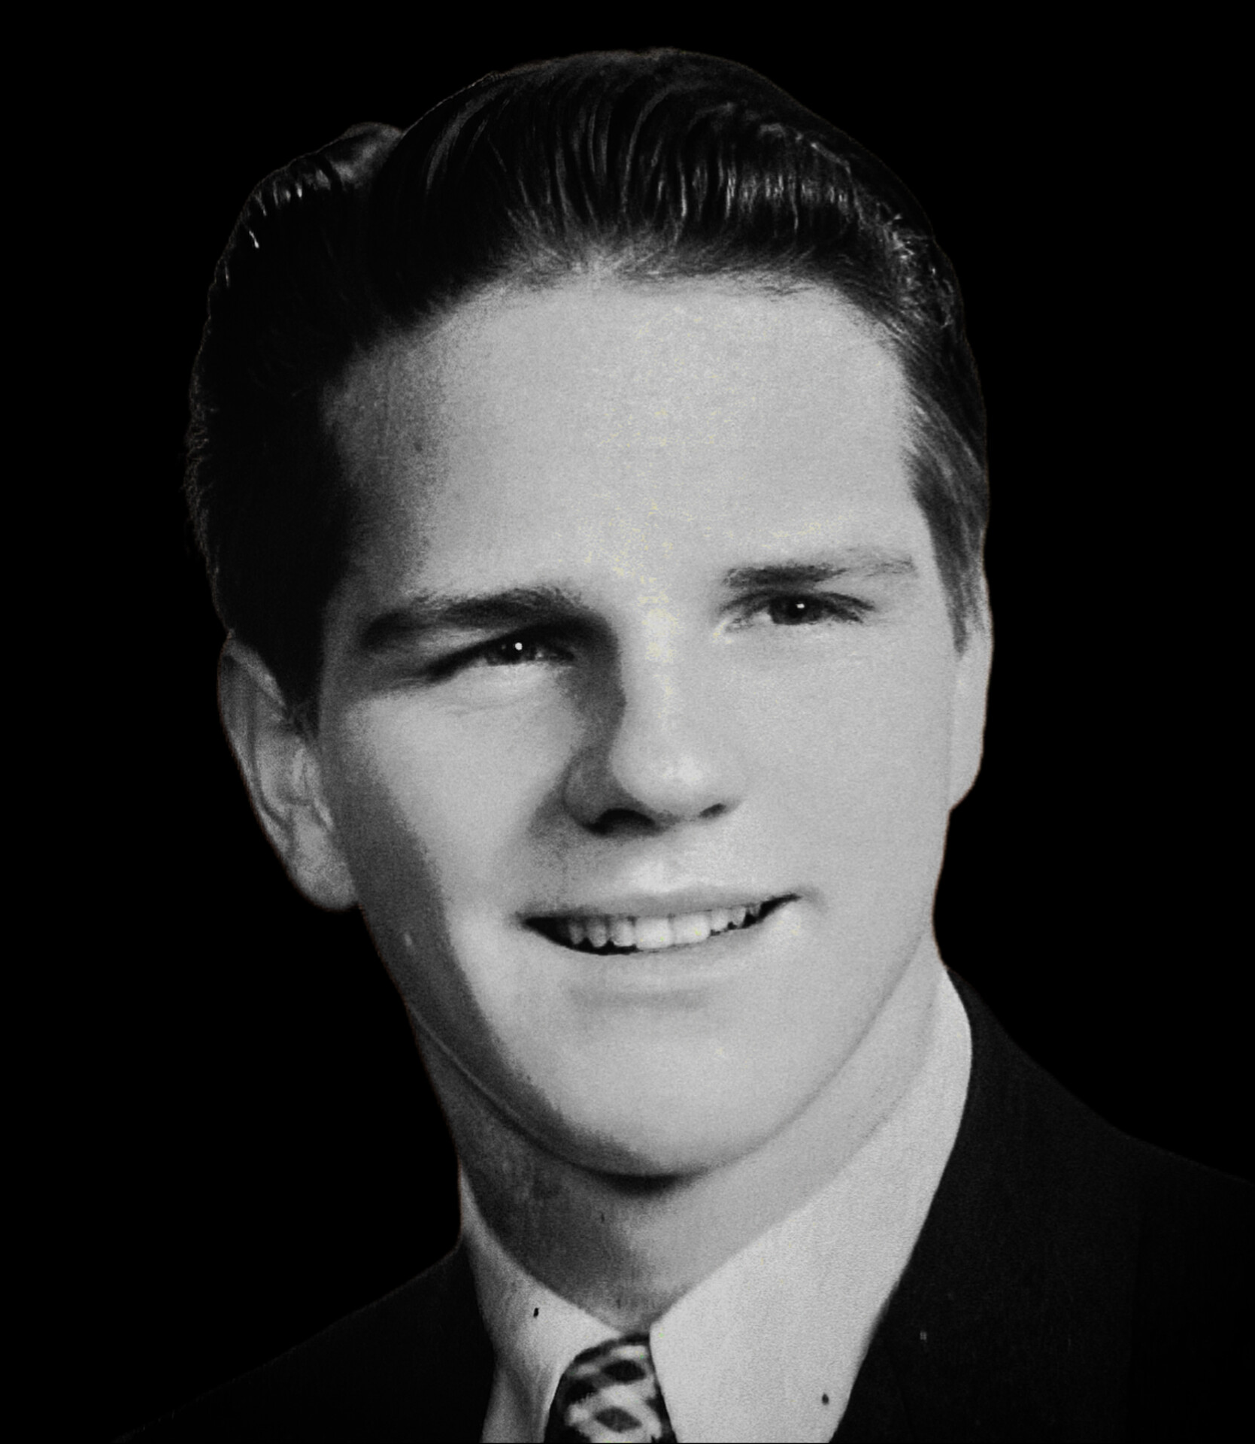
Mártires na história
Jim Elliot e equipe missionária (Equador, 1956)
Missionários mortos por tribo Huaorani.
Antes de morrerem, demonstraram amor e perdão pelos agressores.
Os assassinos foram tocados e muitos se converteram ao Evangelho.
O perdão pode abrir portas para a conversão de outros, transformando inimigos em discípulos.

Slide 30
Perdão
Perdão é ato de fé: reconhece que Deus é justo e soberano.
Perdão como vitória sobre o mal:
Rom 12:21 – “Não te deixes vencer do mal, mas vence o mal com o bem.”
Mostra que o poder do Espírito Santo é maior que a violência humana.
Perdão cria legado espiritual: Estevão não apenas morreu; seu perdão transformou a história (Paulo).

